Slide 1


Slide 2
天父的爱

Slide 3

在天父的爱里找到自己 分享人 周京华

Slide 4
路加福音15:11-32
11 耶稣又说：「一个人有两个儿子。
12 小儿子对父亲说：『父亲，请你把 我应得的家业分给我。』他父亲就把产业分给 他们。
13 过了不多几日，小儿子就把他一切所有的都收拾起来，往远方去了。在那里任意放荡，浪费资财。

Slide 5
14 既耗尽了一切所有的，又遇
着那地方大遭饥荒，就穷苦
起来。
15 于是去投靠那地方的一个
人；那人打发他到田里去
放猪。
16 他恨不得拿猪所吃的豆荚
充饥，也没有人给他。

Slide 6
17 他醒悟过来，就说：『我父亲有多少的雇工，口粮有余，我倒在这里饿死么？
18 我要起来，到我父亲那里去，向他说：父亲！我得罪了天，又得罪了你；
19 从今以后，我不配称为你的儿子，把我当作一个雇工罢！』

Slide 7
20 于是起来，往他父亲那里去。相 离还远，他父亲看见，就动了慈心，跑去抱着他的颈项，连连与他亲嘴。21 儿子说：『父亲！我得罪了天， 又得罪了你；从今以后，我不配称为你的儿子。』
22 父亲却吩咐仆人说：『把那上好的袍子快拿出来给他穿；把戒指戴在他指头上；把鞋穿在他脚上；

Slide 8
23 把那肥牛犊牵来宰了，我们
可以吃喝快乐；
24 因为我这个儿子是死而复
活，失而又得的。』他们就
快乐起来。
25 那时，大儿子正在田里。他
回来，离家不远，听见作乐
跳舞的声音，

Slide 9
26 便叫过一个仆人来，问是
甚么事。
27 仆人说：『你兄弟来了；
你父亲因为得他无灾无病
的回来，把肥牛犊宰了。』
28 大儿子却生气，不肯进去；
他父亲就出来劝他。

Slide 10
29 他对父亲说：『我服事你这
多年，从来没有违背过你的
命，你并没有给我一只山羊
羔，叫我和朋友一同快乐。
30 但你这个儿子和娼妓吞尽了
你的产业，他一来了，你倒
为他宰了肥牛犊。』

Slide 11
31 父亲对他说：『儿阿！你
常和我同在，我一切所有
的都是你的；
32 只是你这个兄弟是死而复
活、失而又得的，所以我
们理当欢喜快乐。』」

Slide 12
一.浪子悖逆离家(11-16节)
当我们远离神，我们就---
不再活在神旨意中，按自己意思行事
离开神的保护和供应，易受魔鬼撒但的欺骗和伤害

Slide 13
二.浪子悔悟归家(17-21节)
醒悟过来
(17节：他醒悟过来，就说：『我父亲有多少的雇工，口粮有余，我倒在这里饿死么？)

Slide 14
二.浪子悔悟归家(17-21节)
● 决定： 我要起来（18：我要起来，到我父亲那里去）
行动：于是起来（20：于是起来，往他父亲那里去）

Slide 15
二.浪子悔悟归家(17-21节)
●承认罪过
(21节：父亲！我得罪了天， 又得罪了你；从今以后，我不配称为你的儿子。)

Slide 16
三. 大儿子律法主义与隐形疏离
(25-32节)
对天父的爱无感
对弟兄的爱缺失
自义与律法心态

Slide 17
四.天父的爱(20-32节)
认识天上的父亲
祂是 慈爱的、怜悯的
衪是寛容的、既往不究
衪是忍耐的、善劝的
衪是喜爱赦免人、拯救人的

Slide 18
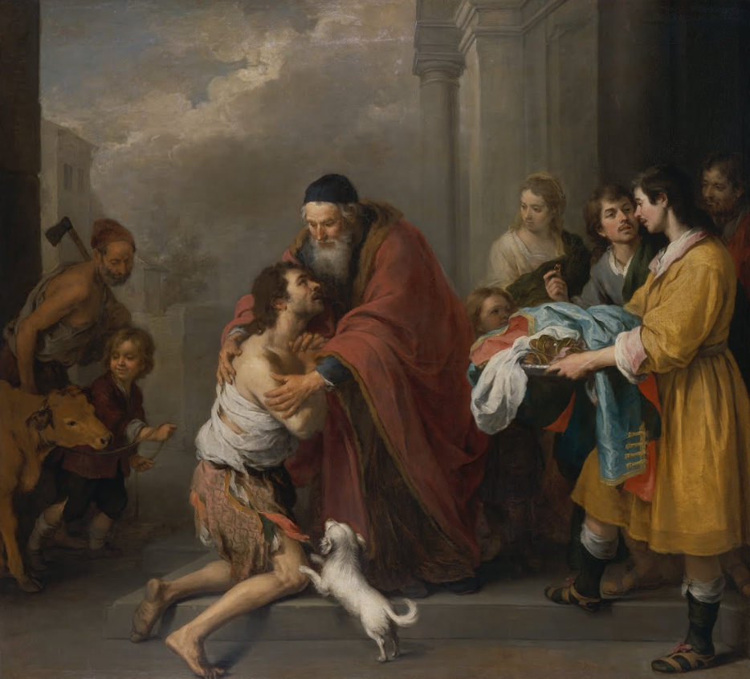
十七世纪画家巴托洛梅·埃斯特万·牟利罗 (Bartolomé Esteban Murillo) 的画作 《浪子回头》(The Return of the Prodigal Son)。

Slide 19
五.领受天父的爱
-如何与天父建立亲密关系
不再做奴仆与浪子 ，破除孤儿的灵（罗8：15你们所受的不是奴仆的心，仍旧害怕；所受的乃是儿子的心，因此我们呼叫：“阿爸，父！”）

Slide 20
● 凡接待祂的，就是信祂名的
人，祂就赐他们权柄，作神
的儿女。 (约翰福音1:12)
● 你看父赐给我们是何等的慈
爱，使我们得称为神的儿女；
我们也真是祂的儿女。
世人所以不认识我们，是因
未曾认识祂。(约翰一书3:1 )

Slide 21
如何真实遇见神
(一)全心仰望
(二)向主举手
(三)远离罪恶
(四)真诚祈求

